Slide 1
اداره کل معماری و ساختمان شهریورماه 1398
راهنمای نحوه ارائه مدارک و مستندات جهت طرح در کمیته نمای منطقه
املاک دارای درخواست قبل از 1398/05/01

Slide 2
ارائه مدارک و مستندات در 3 بخش ذیل می باشد :
1- اطلاعات کلی
2- اسناد وضع موجود
3- اسناد نمای طراحی شده

Slide 3
1- اطلاعات کلی
2-1 تعریف ساختمان
 | تعداد نمای قابل مشاهده از فضای شهری
 | جهت‌گیری پلاک
 | موقعیت بنا در بدنه شهری
 | نوع بافت
1-1 ارائه جدول مشخصات ساختمان
 | شماره پرونده
 | نام مالک
 | منطقه و ناحیه
 | آدرس ملک
 | مساحت ملک
 | پهنه طرح تفصیلی
 | سطح اشغال
 | تراکم
 | جدول بنای مجاز
 | معابر اصلاح شده (مجاور ملک)
 | ارائه جانمائی ملک (1/2000)
 | ارائه پلان موقعیت پیشنهادی

Slide 4
1- اطلاعات نما
1-1 ارائه جدول مشخصات ساختمان
120101258 | شماره پرونده
سید محمد حسینی | نام مالک
منطقه 12 – ناحیه 2 | منطقه و ناحیه
17 شهریور خیابان فیاض بخش – پلاک 3 | آدرس ملک
340 مترمربع | مساحت ملک
R122 | پهنه طرح تفصیلی
60% | سطح اشغال
300% | تراکم
(مطابق مندرجات پروانه) | جدول بنای مجاز
از شمال 12 متری | معابر اصلاح شده (مجاور ملک)

Slide 5
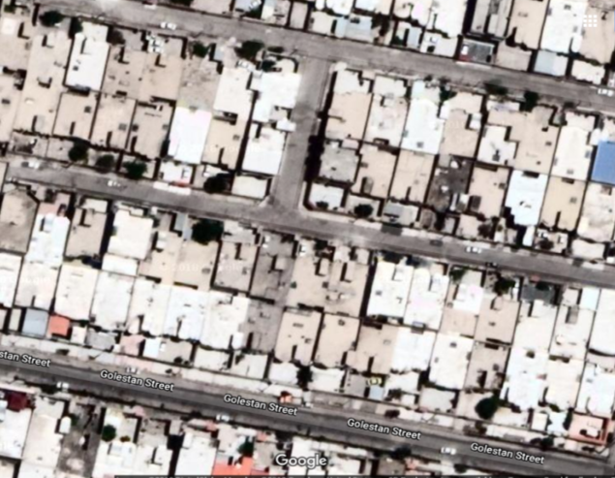
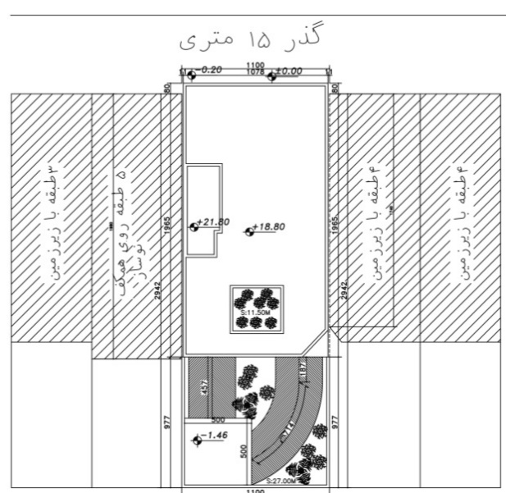
ارائه پلان موقعیت پیشنهادی
ارایه جانمائی ملک (1/2000)
2-1 تعریف ساختمان
2 | تعداد نمای قابل مشاهده از فضای شهری
شمالی - جنوبی | جهت‌گیری پلاک
میان افزا دوبر | موقعیت بنا در بدنه شهری
نوساز | نوع بافت

Slide 6
2-1 راهنمای چگونگی تعریف ساختمان
ستون |  | راهنما
جهت‌گیری پلاک |  | شمالی-جنوبی |  |  | شرقی-غربی
 |  | شمال‏غربی-جنوب‎‏شرقی |  |  | شمال‎شرقی-جنوب‎غربی
موقعیت بنا در بدنه شهری
میان‏افزا ملک مورد درخواست در بافت شهری دارای صرفاً دسترسی به یک گذر یا دو گذر و در میانه بدنه شهری است. |  |  | تک‎بنا ملک مورد درخواست در بافت شهری دارای دسترسی به گذر از تمام جهات است
نبش یا کنج ملک مورد درخواست در بافت شهری در محل تقاطع دو گذر قرار دارد | پیچ (یک یا دوبر) |  |  | آکس (یک یا دوبر) ملک مورد درخواست در بافت شهری در محور دید از گذر مقابل است.
تعداد نمای قابل مشاهده از فضای شهری (غیر از تک‎بناها) |  |  | به ازای هر ضلع ازملک به گذر دارای نما می باشد.
نوع بافت
بافت نوساز : بافتی که طی دهه‌های اخیر به تهران اضافه شده است. مانند بافت مناطق 2 و 5 در شمال غرب و منطقه 8 و4 در شمال شرق و منطقه 18 در جنوب غربی و منطقه 14 و 15 در جنوب شرقی.
بافت میانی : این بافت حد فاصل توسعه جدید شهر تهران و هسته قدیمی و تاریخی شهر (به ویژه در نیم قرن اخیر) محسوب می شود. محلات شمالی نظیر یوسف آباد، امیرآباد، گیشا، ستارخان در شمال و غرب و نارمک و امام حسین در شرق، نمونه‌هایی از این گونه بافت هستند
بافت تاریخی : در محدوده تهران ناصري تعريف و تعیین شده است و محدوده تاريخي تهران طهماسبي را نيز دربرمی گیرد. محدوده تهران قديم، بيشترين بناهاي ارزشمند شهر را در خود جای داده و هويت تاريخي شهر به شمار مي‌آيد. مناطق 11 و 12 نمونه بارز این بافت هستند.
بافت روستایی : روستاهایی که بعدا به تهران اضافه شده اند بافت روستایی دارند. برخی از محلات منطقه یک مانند دربند، دزاشیب، زرگنده و...

Slide 7
2- اسناد وضع موجود
3-2 پانوراما
الزامی | پانورامای موقعیت ساختمان در بدنه شهری به همراه مجاورین
الزامی | پانورامای بدنه شهری روبروی ساختمان به همراه مجاورین
اختیاری | تحلیل تاکیدات غالب در بدنه شهری
اختیاری | تحلیل پر و خالی بدنه شهری
اختیاری | تحلیل سطوح شفاف و کدر بدنه شهری
اختیاری | تحلیل مصالح بدنه شهری
1-2 نمای موجود
الزامی | نمای اصلی
الزامی | نمای جانبی
در صورت وجود | نمای کنج
2-2 نمای مجاورین/ مجاورین ویژه
الزامی | تصویر نمای اصلی ساختمان مجاور راستی 1
الزامی | تصویر نمای اصلی ساختمان مجاور راستی2
الزامی | تصویر نمای اصلی ساختمان مجاور چپی 1
الزامی | تصویر نمای اصلی ساختمان مجاور چپی 2
الزامی | تصویر نمای اصلی نمای روبرو 1
الزامی | تصویر نمای اصلی نمای روبرو2
الزامی | تصویر نمای اصلی نمای روبرو 3
در صورت وجود | تصویر از بناهای واجد ارزش در محدوده
الزامی | تصویر پرسپکتیوی از نما به همراه مجاورین 1
الزامی | تصویر پرسپکتیوی از نما به همراه مجاورین 2

Slide 8
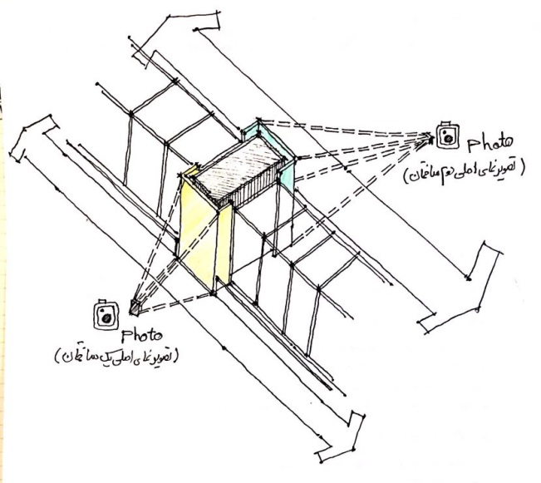
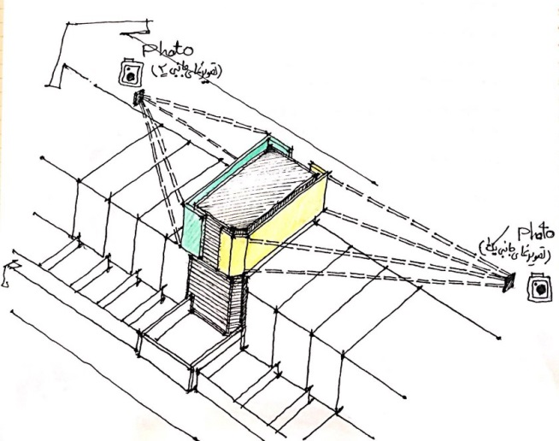
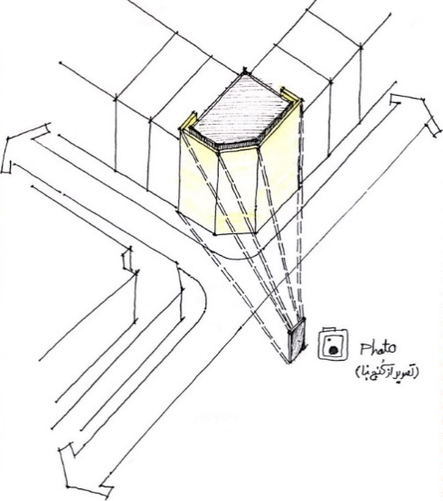
1-2 نمای موجود
تصویر نما های اصلی ساختمان
تصویر نما های جانبی ساختمان
تصویر از کنج

Slide 9
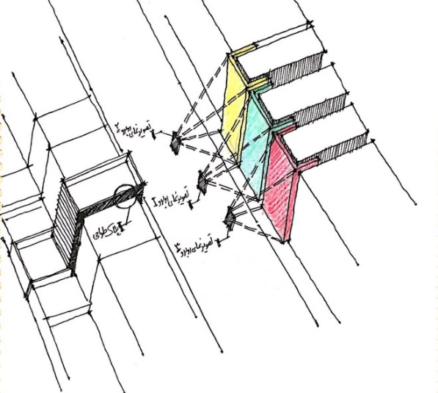
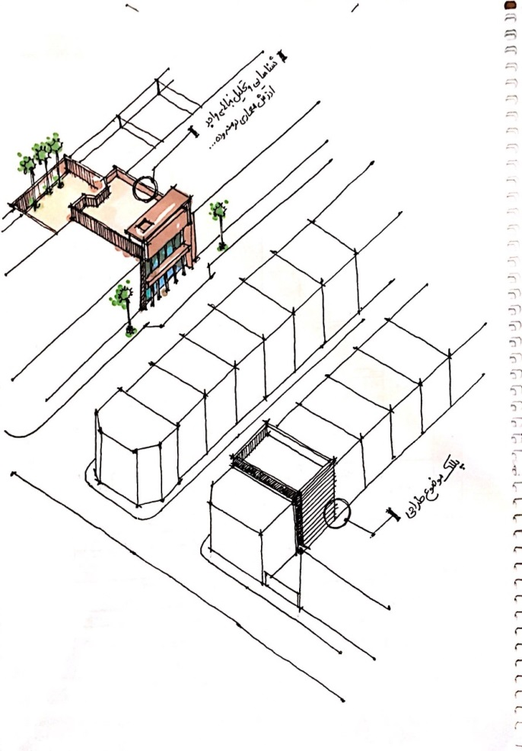
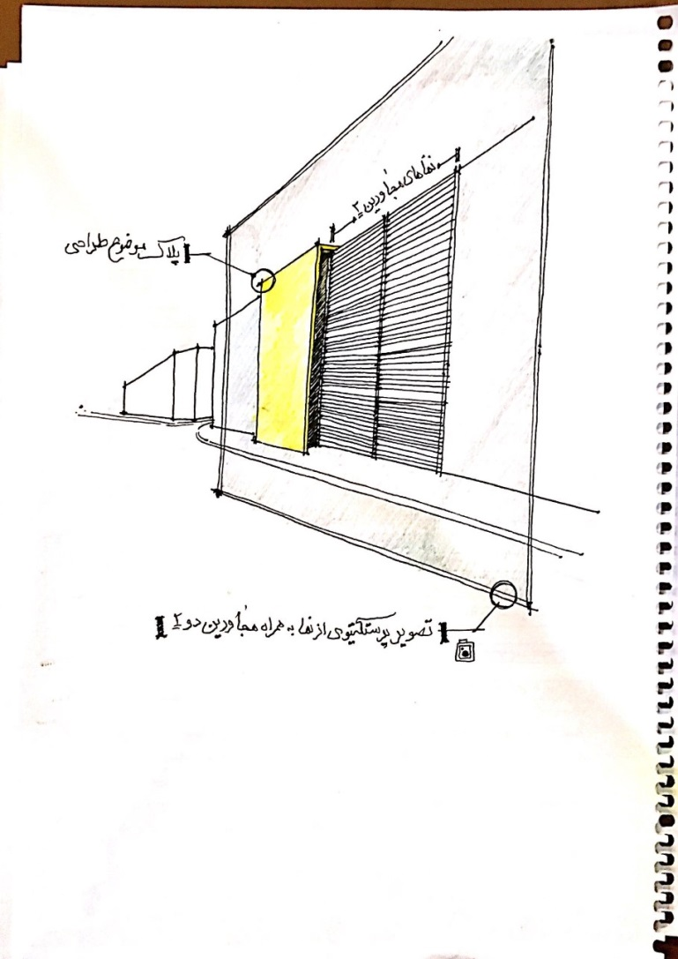
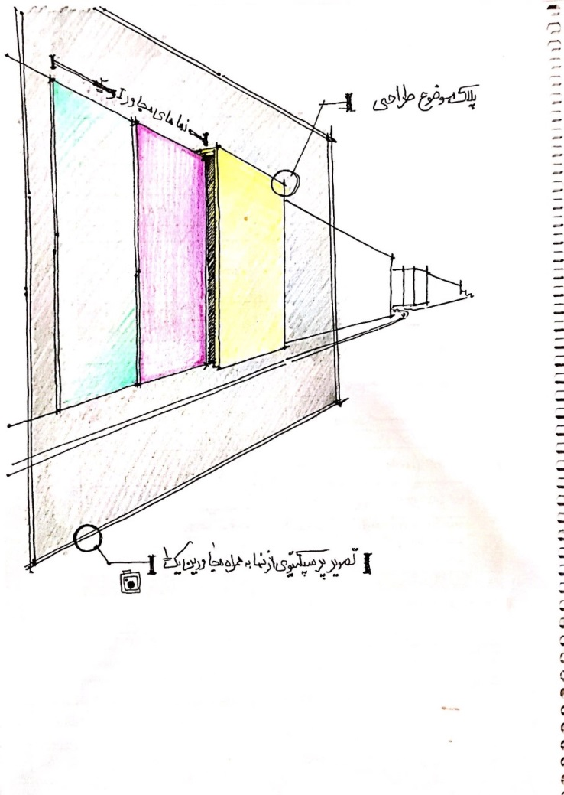
تصویر نمای اصلی نمای روبرو 1
تصویر نمای اصلی نمای روبرو 2
تصویر نمای اصلی نمای روبرو 3
2-2 نمای مجاورین
تصویر نمای اصلی ساختمان مجاور راستی 1
تصویر نمای اصلی ساختمان مجاور راستی 2
تصویر نمای اصلی ساختمان مجاور چپی 1
تصویر نمای اصلی ساختمان مجاور چپی 2
تصویر پرسپکتیوی از نما به همراه مجاورین 1 ( از دو زاویه )
تصویر از بناهای واجد ارزش در محدوده

Slide 10
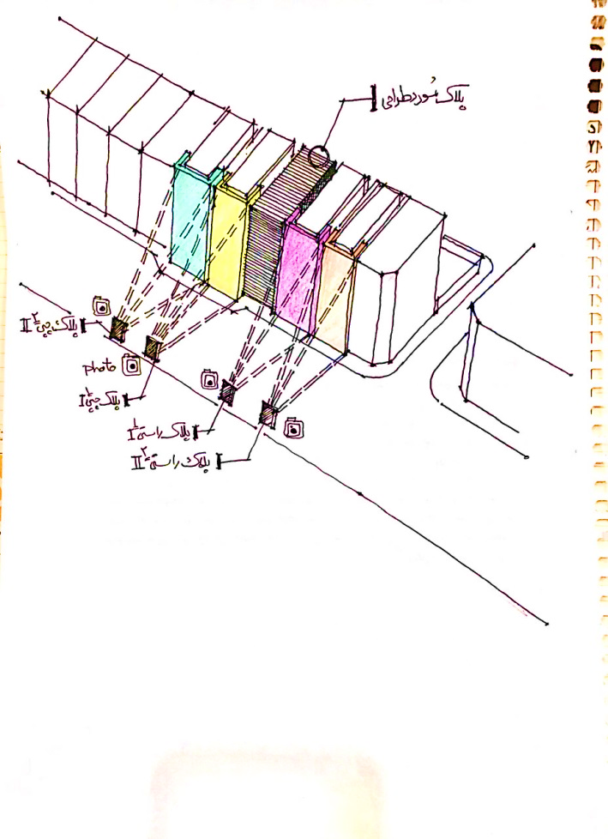
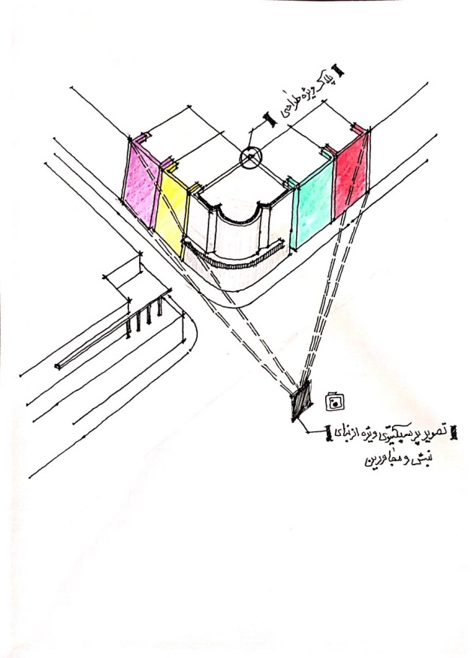
تصویر نمای اصلی ساختمان مجاور راستی 1 بر دوم ساختمان
تصویر نمای اصلی ساختمان مجاور راستی 2بر دوم ساختمان
تصویر نمای اصلی ساختمان مجاور چپی 1بر دوم ساختمان
تصویر نمای اصلی ساختمان مجاور چپی 2بر دوم ساختمان
تصویر نمای ساختمان‌های مجاور به ازای گذرهای موجود در اطراف ملک مورد نظر
تصویر پرسپکتیوی از نما به همراه مجاورین

Slide 11
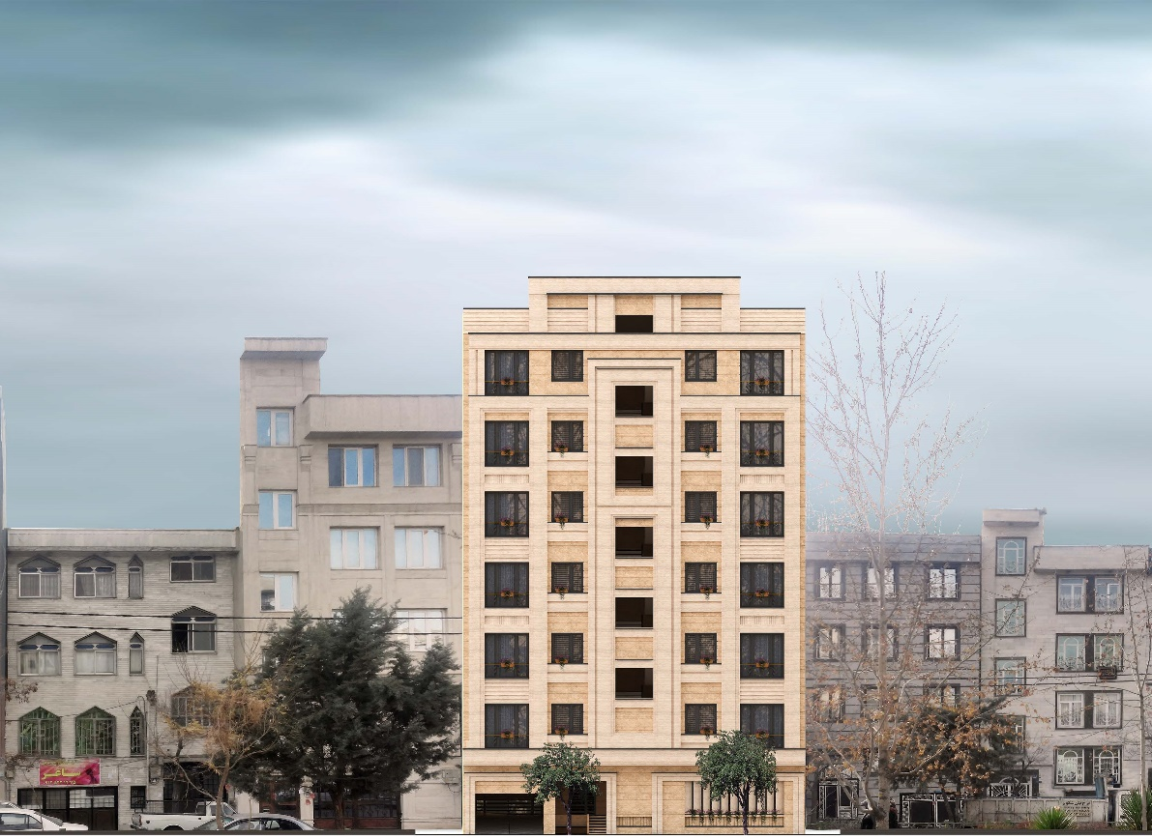
3-2 پانوراما
موضوع طراحی
مجاور چپی 2
مجاور چپی 1
موضوع طراحی
مجاور راستی 1
مجاور راستی 2
پانورامای موقعیت ساختمان در بدنه شهری به همراه مجاورین

Slide 12
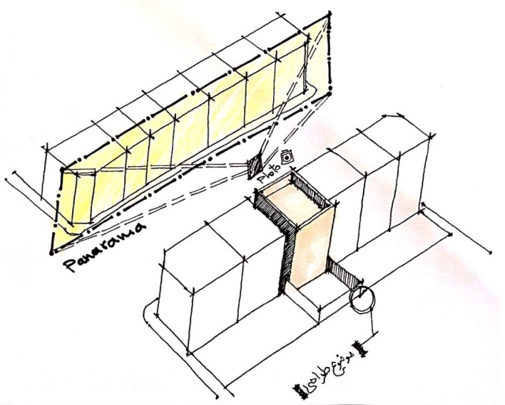
پانورامای بدنه شهری روبروی ساختمان به همراه مجاورین

Slide 13
3- اسناد نمای طراحی شده
در صورت شمول |  | نقشه جزئیات اجرائی دسترس‌پذیری برای معلولین
درصورت وجود |  | نقشه جزئیات اجرائی جانمائی تابلوها در نمای طبقه همکف (اغلب برای کاربرد غیرمسکونی)
4-3 ترسیمات فنی
الزامی | نقشه فنی دو بعدی نما به همراه راهنما
الزامی | نقشه فنی دو بعدی پلان‌های مصوب به تفکیک طبقات
الزامی | نقشه فنی دو بعدی مصالح، تزئینات و الحاقات نما به همراه راهنما
اختیاری | توجیه ایده طراحی
الزامی | توضیح مشخصات فنی نورپردازی
الزامی | برش عمودی از جداره‌های خارجی با تاکید بر جزئیات اتصال عناصر نما به سازه اصلی با مقیاس 1/20 (wall section )
1-3 طرح سه بعدی از کل نما
الزامی | نمای ساختمان (رندر سه بعدی-دید ناظر)
الزامی | نمای بام (رندر سه بعدی دید پرنده از بام با تاکید بر جانمائی تاسیسات و تجهیزات)
الزامی | تصویر نمای شب (رندر سه بعدی-دید ناظر)
2-3 طرح به ازای هر گذر
الزامی | جانمایی نمای طراحی شده در بدنه شهری
الزامی | نماهای اصلی به ازای هر گذر
الزامی | نماهای فرعی ( حیاط – جانبی )
3-3 خروجی‌های ویژه
الزامی | رندر سه بعدی از جزئیات، الحاقات و تزیینات استفاده شده به همراه توضیحات
الزامی | رندر سه بعدی ویژه از طبقه همکف یا دیوار حیاط با تاکید بر ورودی به همراه توضیحات
الزامی | رندر سه بعدی از نقش رخ بام به همراه توضیحات
5-3 ارائه جدول رنگ و مصالح
درصد پوشش نما | کد رنگی | مشخصات آماری مصالح و رنگ

Slide 14
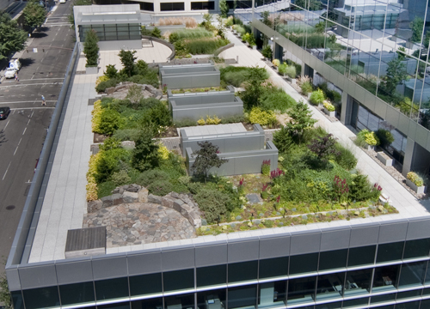
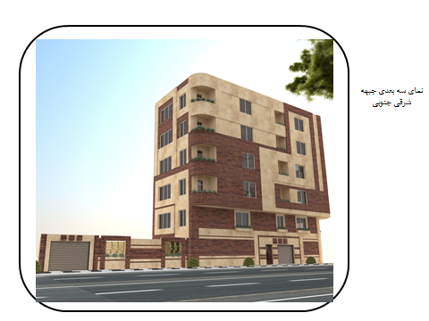
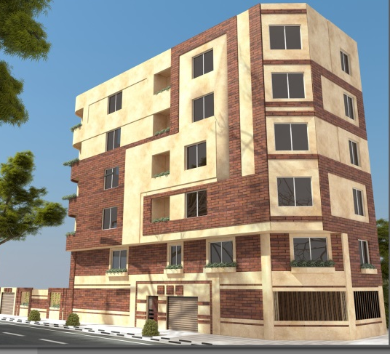
1-3 طرح سه بعدی از کل نما
نمای بام (رندر سه بعدی دید پرنده از بام با تاکید بر جانمائی تاسیسات و تجهیزات)
تصویر نمای شب (رندر سه بعدی-دید ناظر)
نمای ساختمان (رندر سه بعدی-دید ناظر)

Slide 15
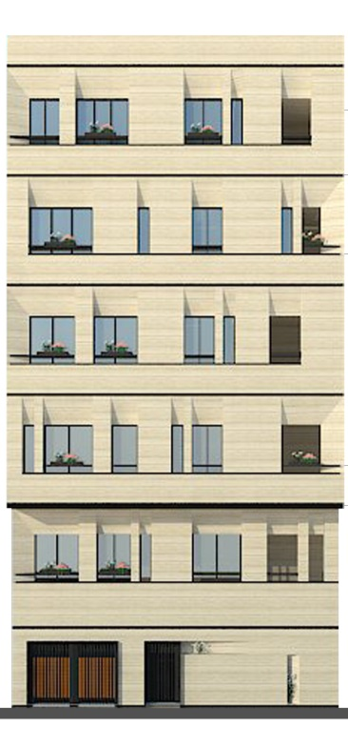
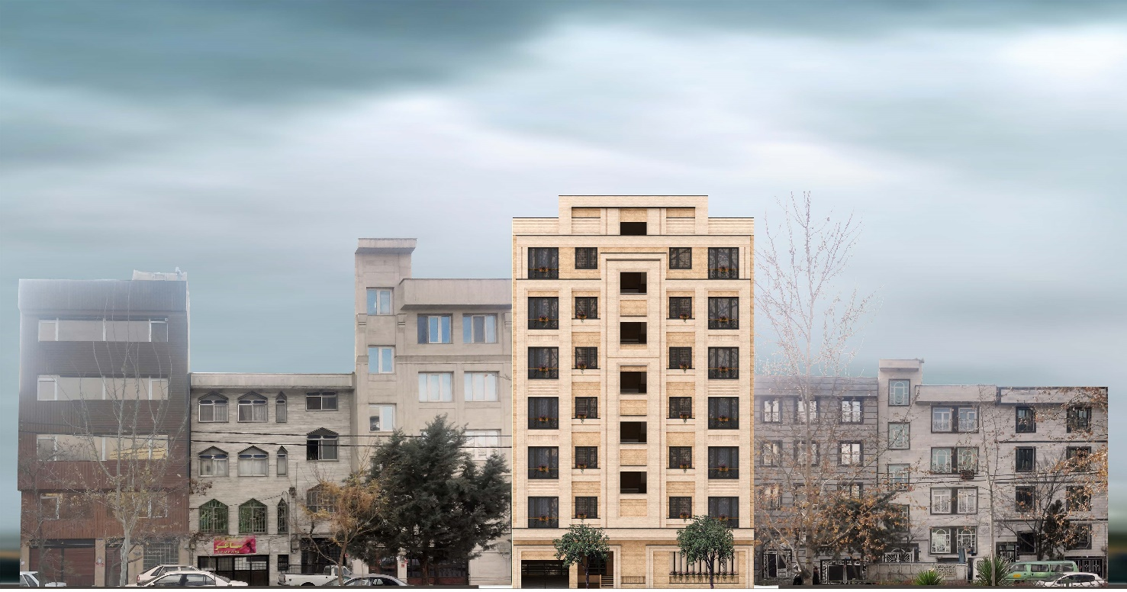
2-3 طرح به ازای هر گذر
نماهای اصلی به ازای هر گذر (رندر سه بعدی)
نماهای فرعی (جانبی – حیاط) (رندر سه بعدی)
موضوع طراحی
جانمایی نمای طراحی شده در بدنه شهری

Slide 16
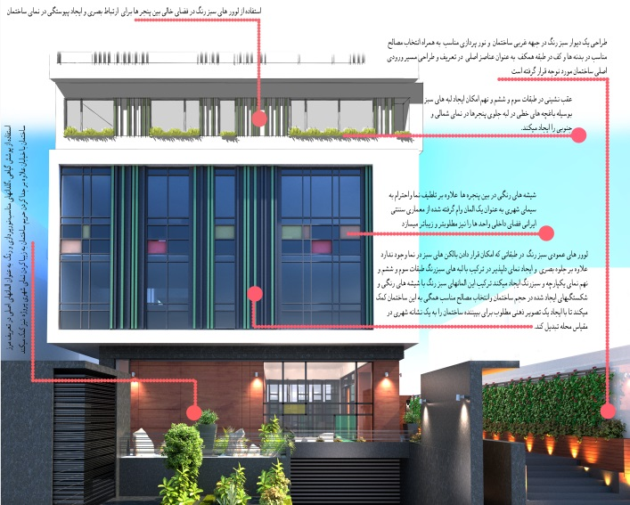
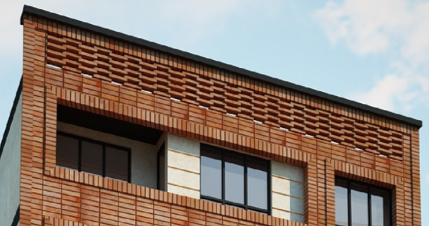
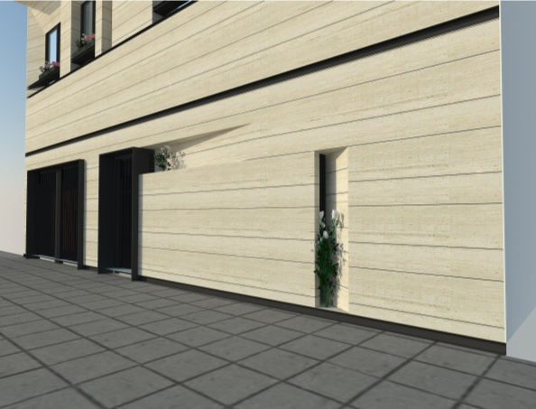
3-3 خروجی های ویژه
رندر سه بعدی از جزئیات، الحاقات و تزیینات استفاده شده به همراه توضیحات
نقشه جزئیات اجرائی دسترس پذیری برای معلولین
نقشه جزئیات اجرائی جانمائی تابلوها در نمای طبقه همکف
رندر سه بعدی ویژه از طبقه همکف یا دیوار حیاط با تاکید بر ورودی به همراه توضیحات
رندر سه بعدی از نقش رخ بام به همراه توضیحات

Slide 17
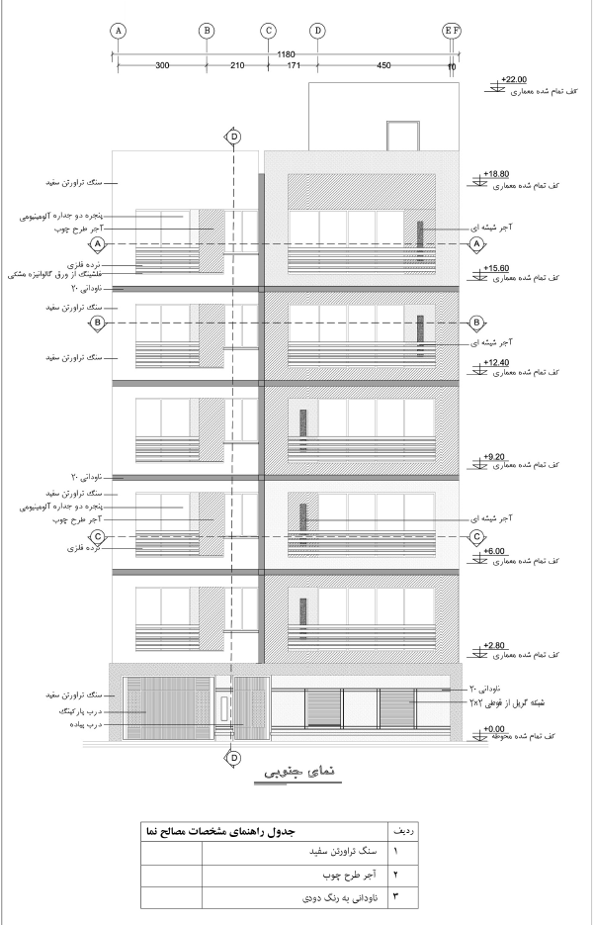
4-3 ترسیمات فنی
نقشه مصالح نما (دو بعدی) به همراه راهنما
نقشه فنی دو بعدی پلان های مصوب به تفکیک طبقات

Slide 18
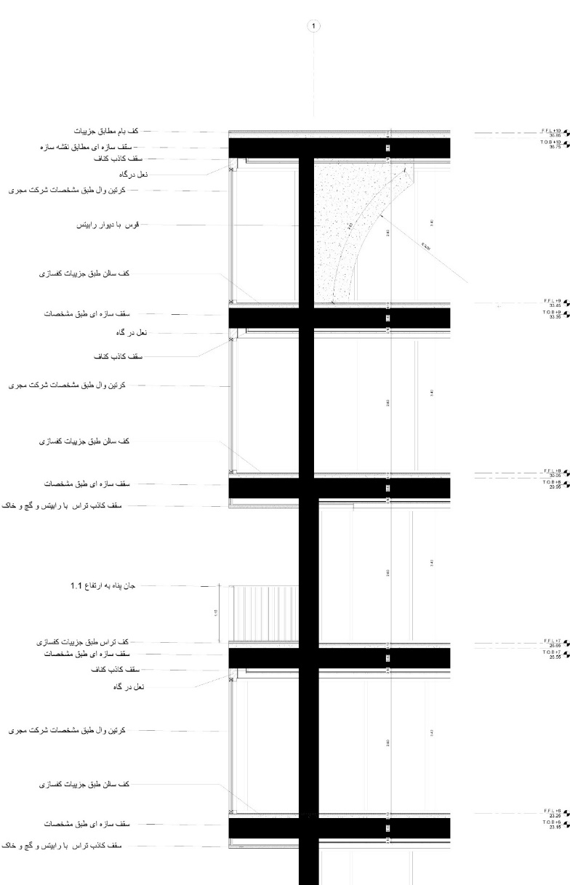
جزئیات عناصر الحاقی به نما
برش عمودی از جداره های خارجی با تاکید بر جزئیات اتصال عناصر نما به سازه اصلی با مقیاس 1/20 (wall section )

Slide 19
5-3 ارائه جدول رنگ و مصالح
درصد پوشش نما | کد رنگی | مشخصات آماری مصالح و رنگ
60 | قهوه ای روشن | انواع آجر (ذکر نوع)
25 | سفید | سنگ گرانیت
15 | شفاف | شیشه
مشخصات آماری رنگ مصالح
در این قسمت درصد مصالح استفاده شده در نما را مشخص نموده و بر اساس کدهای زیر رنگ مربوطه را انتخاب کنید.
انواع رنگ | تیره | متوسط | روشن
سفید | W
شفاف | T
خاکستری | خاکستری تیره | خاکستری متوسط | خاکستری روشن
قهوه‌ای | قهوه‌ای تیره | قهوه‌ای متوسط | قهوه‌ای روشن
قرمز | قرمز تیره | قرمز متوسط | قرمز روشن
فیروزه‌ای | فیروزه‌ای تیره | فیروزه‌ای متوسط | فیروزه‌ای روشن
آبی | آبی تیره | آبی متوسط | آبی روشن
سبز | سبز تیره | سبز متوسط | سبز روشن
زرد | زرد تیره | زرد متوسط | زرد روشن
صورتی | صورتی تیره | صورتی متوسط | صورتی روشن
بنفش | بنفش تیره | بنفش متوسط | بنفش روشن
سرمه‌ای | سرمه‌ای تیره | سرمه‌ای متوسط | سرمه‌ای روشن
سایر رنگ ها | در این قسمت نام رنگ را مشخص نمائید.

Slide 20
تیــــره
متـوسط
روشــن
رنگ قهوه‌ای
رنگ آبی

Slide 21
تیــــره
متـوسط
روشــن
رنگ زرد
رنگ فیروزه‌ای

Slide 22
تیــــره
متـوسط
روشــن
رنگ قرمز
رنگ سبز

Slide 23
تیــــره
متـوسط
روشــن
رنگ بنفش
رنگ سورمه‌ای

